Slide 1


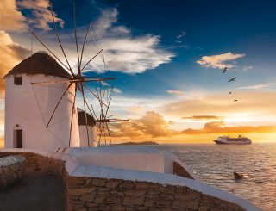
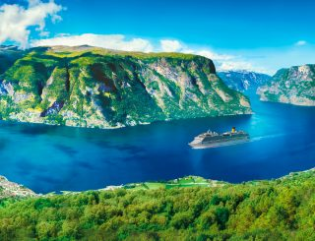
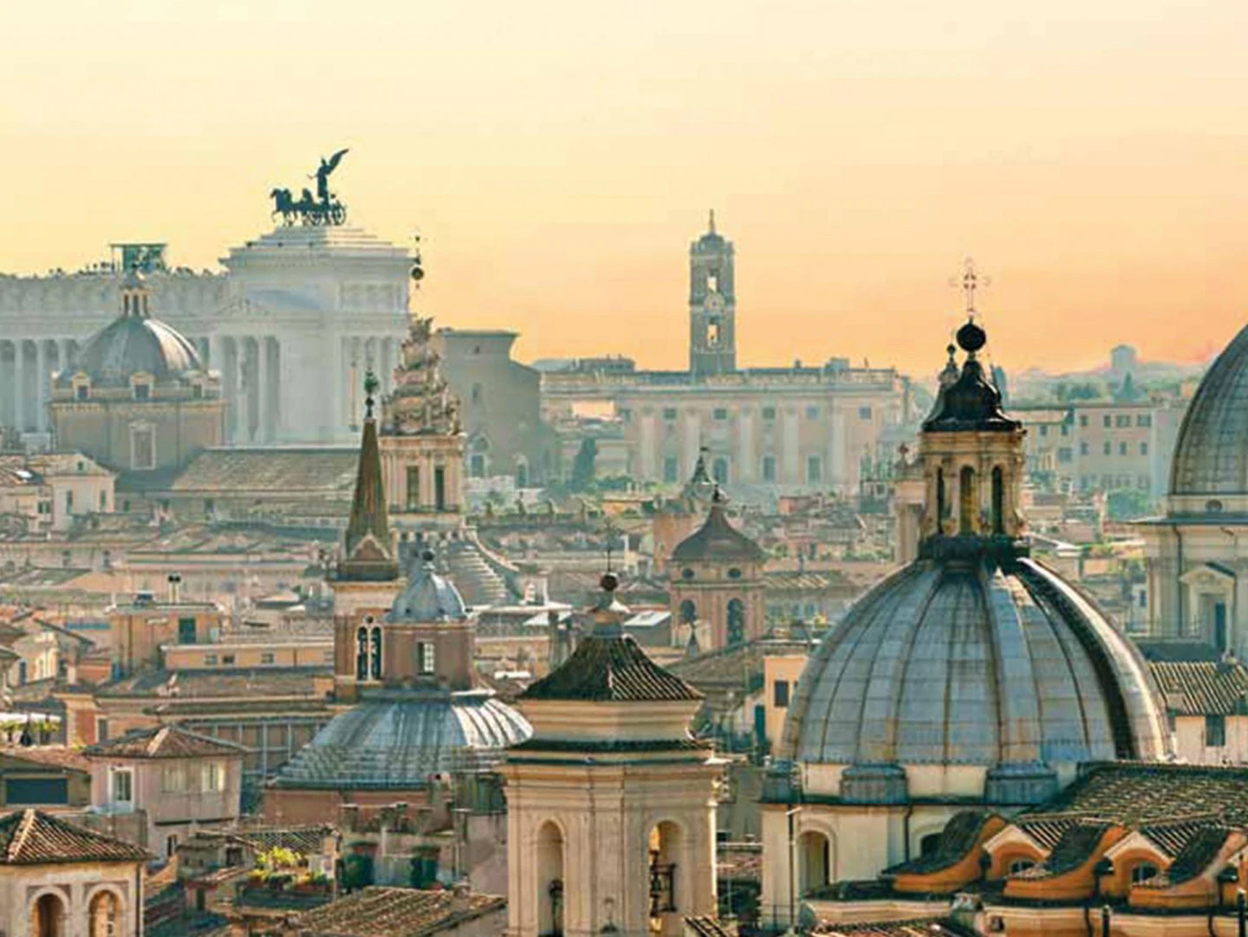



Le Costa Mediterranea
Notre itinéraire
Contact

Slide 2
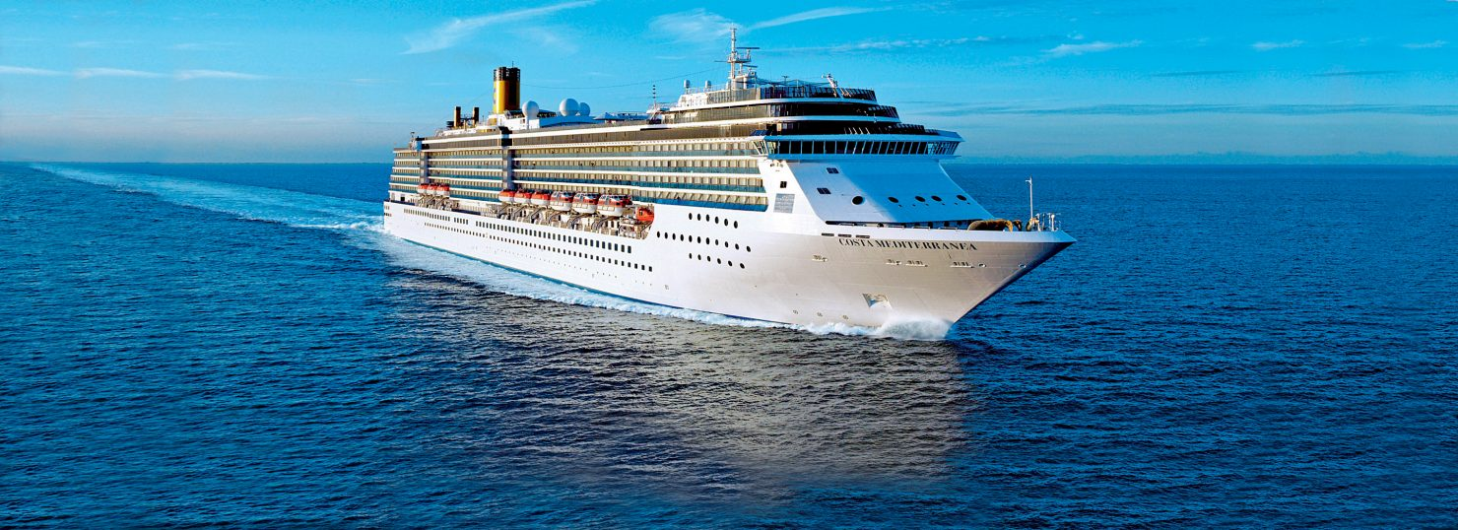


Le Costa Mediterranea
Notre itinéraire
Contact
Emerveillez-vous à bord de notre navire, et plongez au cœur de notre diversité artistique. Nos galeries de portraits, ainsi que notre architecture baroque vous évoqueront les palais italiens du XVIIe et du XVIIIe siècle.

Slide 3
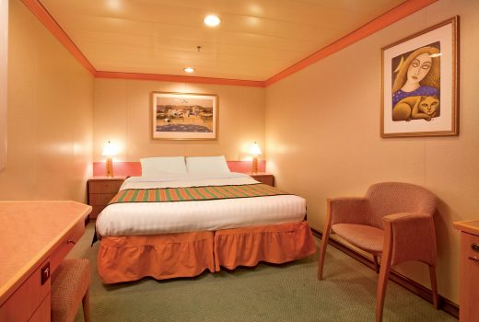
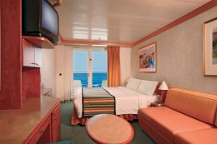
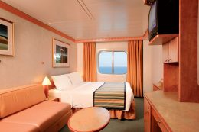
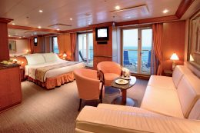
Le Costa Mediterranea
Notre itinéraire
Contact
Cabine intérieure
Profitez du même confort que les cabines de classe supérieure.
Cabine avec balcon
Une cabine élégante avec un balcon privé donnant sur la mer.
Suite
Une surface spacieuse, un service de qualité et une foule d'attentions rien que pour vous.
Cabine extérieure
Jouissez d’une grande fenêtre ou d’un hublot pour admirer le paysage.

Slide 4
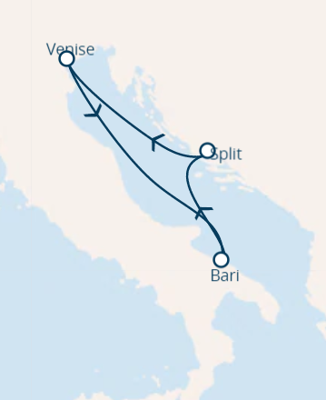
Le Costa Mediterranea
Notre itinéraire
Contact
A partir de 289 €
par personne
4 jours et 3 nuits en Méditerranée au départ de Venise
Le saviez-vous ?
La Méditerranée est la destination préférée des Français. Riche en patrimoine, elle vous fera voyager à travers son Histoire et ses mythes. Dotée d’une diversité incomparable, elle sera un bon compromis entre la beauté des escales et les découvertes historiques.
N’attendez plus ! Profitez du soleil rayonnant méditerranéen tout au long de l’année !

Slide 5
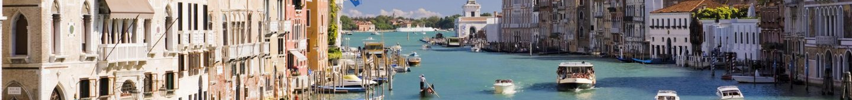

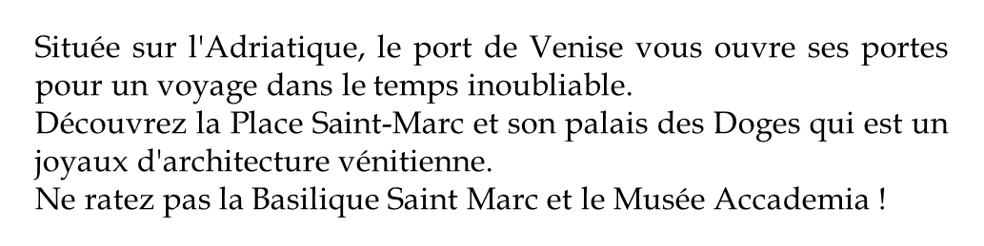
Le Costa Mediterranea
Notre itinéraire
Contact
Jour 1 Venise
13 Oct. 2020 Départ 17:00

Slide 6
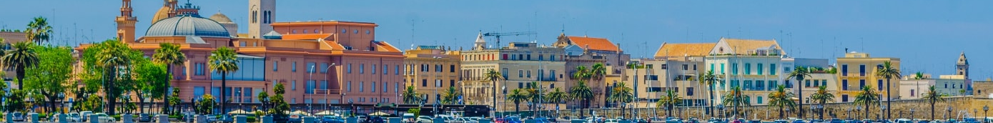
Le Costa Mediterranea
Notre itinéraire
Contact
Jour 2 Bari
14 Oct. 2020 Arrivée 14:00 Départ 20:00
Lors de votre escale à Bari, pensez à visiter cette ville riche en histoire. Partez à la découverte de Matera, à 80 km au sud, élue capitale européenne de la culture 2019.
Barivecchia, la petite province de Bari, abrite la basilique romane Saint Nicolas et la cathédrale San Sabino, ainsi que plusieurs petites églises.

Slide 7
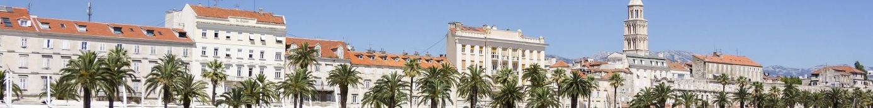
Le Costa Mediterranea
Notre itinéraire
Contact
Jour 3 Split
15 Oct. 2020 Arrivée 08:00 Départ 18:00
Lors de votre escale à Bari, pensez à visitez cette ville riche en histoire. Partez à la découverte de Matera, à 80 km au sud, élue capitale européenne de la culture 2019.
Barivecchia, la petite province de Bari, abrite la basilique romane Saint Nicolas et la cathédrale San Sabino, ainsi que plusieurs petites églises.

Slide 8
Le Costa Mediterranea
Notre itinéraire
Contact
Jour 4 Venise
16 Oct. 2020 Arrivée 09:00
Votre voyage s’achève à Venise. Si vous n’avez pas eu l’occasion de visiter les incontournables, comme la basilique Saint Marc, le Palais des Doges, ou le musée Accademia, il est encore temps.

Slide 9
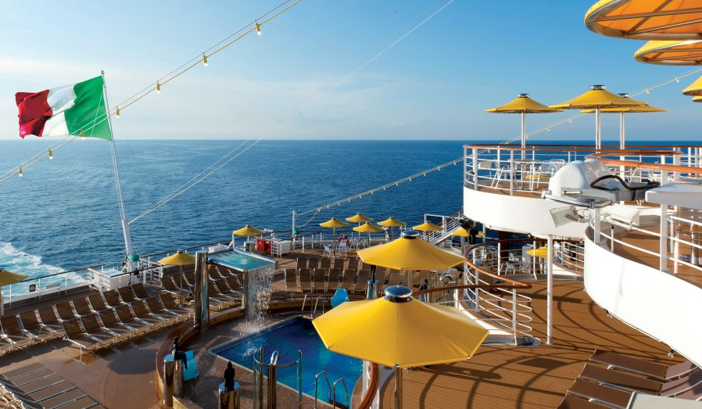




Le Costa Mediterranea
Notre itinéraire
Contact
FAQ
0 800 737 737
info@fr.costa.it
2 rue Joseph Monier 92500 Rueil-Malmaison

